Slide 1
Русские эмигранты 1917-1941г.г.
Подготовил студент первого курса Университета ИТМО
Шалабодов Ярослав, группа Р3110

Slide 2
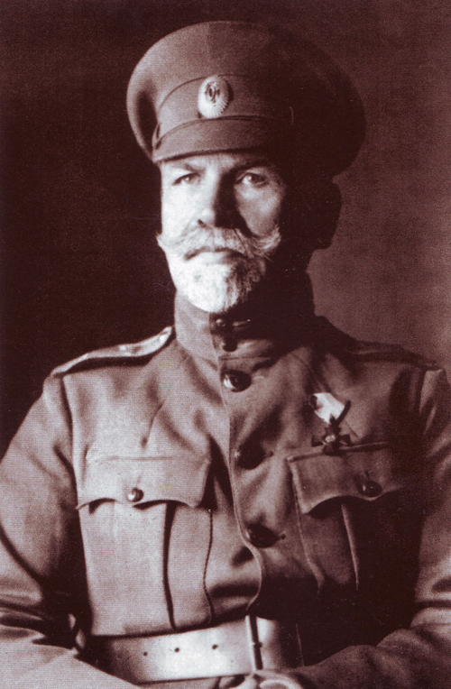
Абрамов Фёдор Фёдорович
Генерал-лейтенант, Сын генерал-майора ф.ф. Абрамова. Окончил военные училища:
Петровский Полтавский кадетский корпус в 1888
3-е военное Александровское училище в 1890
Николаевское инженерное училище в 1891.
Участник Русско-японской войны (1904-1905), первой мировой войны (1914-1918), гражданской войны (1917-1922), второй мировой войны (1939-1945).
Генерал белой и русской освободительной армии.

Slide 3
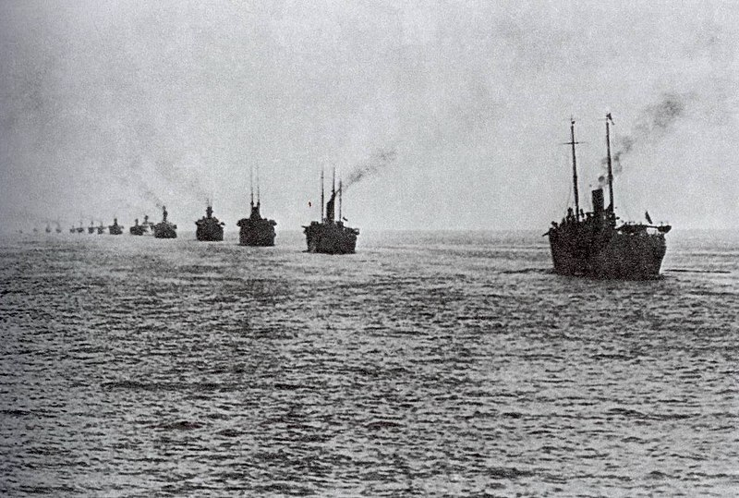
Причины эмиграции
Ключевой причиной эмиграции стало участие в белом движении.
Непримиримое отношение к советской власти.
В ноябре 1920 После поражения «белых» в гражданской войне эвакуирован с оставшимися войсками из крыма в турцию, затем на греческий остров лемнос.

Slide 4
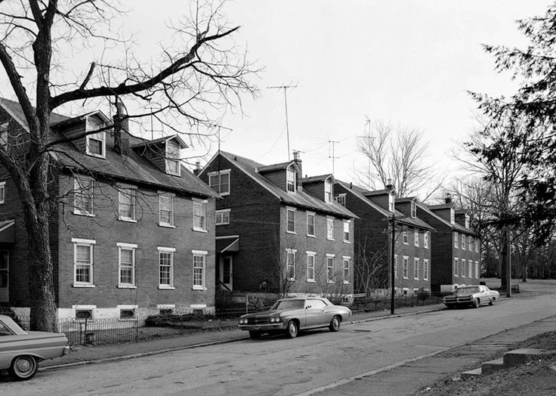
В каких странах проживал
Болгария: начальник всех частей и управлений русской армии в стране, при создании «РОВС» назначен председателем 3-го отдела.
Югославия: назначен по совместительству помощником Главнокомандующего Русской армией.
США: после завершения ВМВ жил в доме пенсионеров в городке лейквуд штата нью-джерси.
был похоронен на Свято-Владимирском кладбище города джексон, нью-джерси, сша.

Slide 5
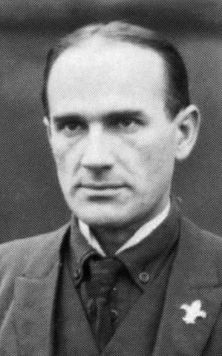
Агапов-таганский максим владимирович
психолог, специалист по психометрическим и психотехническим исследованиям, профессор.
преподавал в гимназиях Симферополя (1914–1917), Москвы (1917–1918), Алушты (1919-1920).
В 1920 году основал в Крыму Алуштинскую дружину скаутов, в 1921 — Огулинскую дружину в Хорватии.
вице-президент Всеславянского скаутского союза.
Возглавлял психометрическую секцию Центрального института гигиены, психометрическую лабораторию ВВС Югославии.
Преподавал в Белградском криминологическом институте.

Slide 6
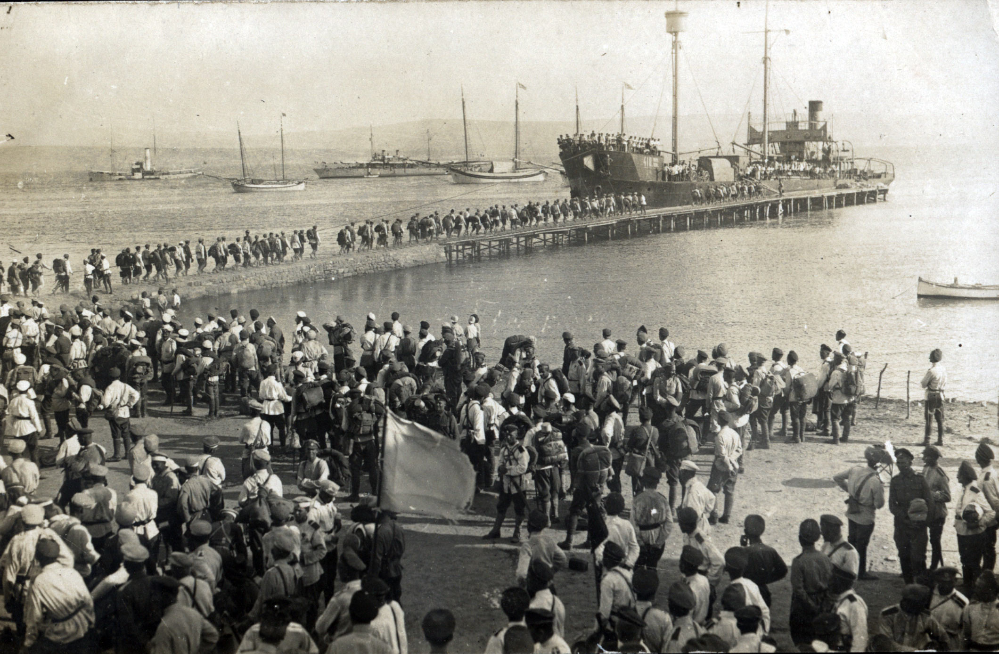
Причина эмиграции и страна, в которой проживал
В 1920 ввиду угрозы наступления коммунистов, агапов-таганский вместе с частями Белой армии эвакуировался из крыма в Югославию.
После эмиграции проживал до конца жизни в югославии, где создал белградский психометрический институт. Также преподавал в женской гимназии.
Похоронен на новом кладбище, белград, сербия.

Slide 7
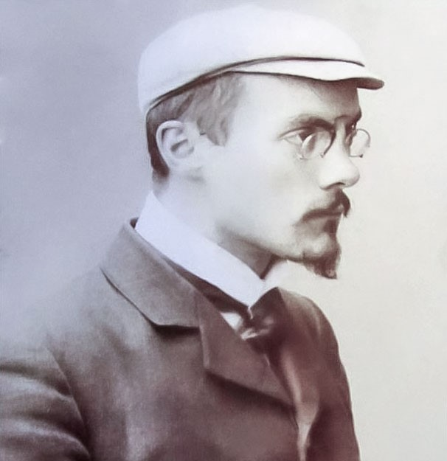
Ананьин Евгений Аркадьевич
Профессор русской истории и литературы.
Окончил четыре класса Выборгского реального училища, учился в Рижском реальном училище им Петра I, окончил 3-е Петербургское реальное училище.
В 1902 году был зачислен в студенты Санкт-Петербургского Горного института имп. Екатерины II.
В 1906–1907 годах писал для петербургских меньшевистских журналов «Молодые силы», «Отклики», «Отголоски».
Преподавал русскую историю и литературу XIX века в университетском центре в Ницце, Женевском университете, Высшем коммерческом институте в Венеции.

Slide 8
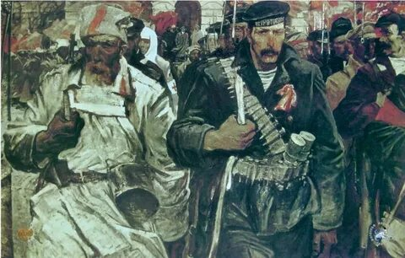
Причины эммиграции
состоял членом студенческой группы, связанной с Боевой организацией эсеров.
Участвовал в создании военной организации РСДРП, вел революционную пропаганду среди матросов, издавал с В.А. Антоновым-Овсеенко нелегальную газ. «Казарма».
В связи с этим, пришлось эмигрировать, потому что после такого оставаться в стране было небезопасно.

Slide 9
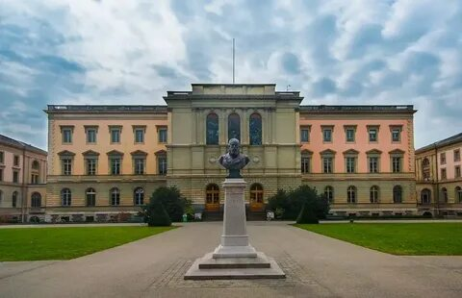
В каких странах проживал
После окончательной эмиграции до конца жизни проживал в италии.
Вместе с Г. Лонго составил «Антологию русской литературы от Чехова до 1930 года» на итальянском языке.
Внес значительный вклад в знакомство итальянских читателей с историей России и русской литературы.
После 1945 года — корреспондент парижской газеты «Русская мысль» в Италии.
Похоронен в маргере, италия.

Slide 10
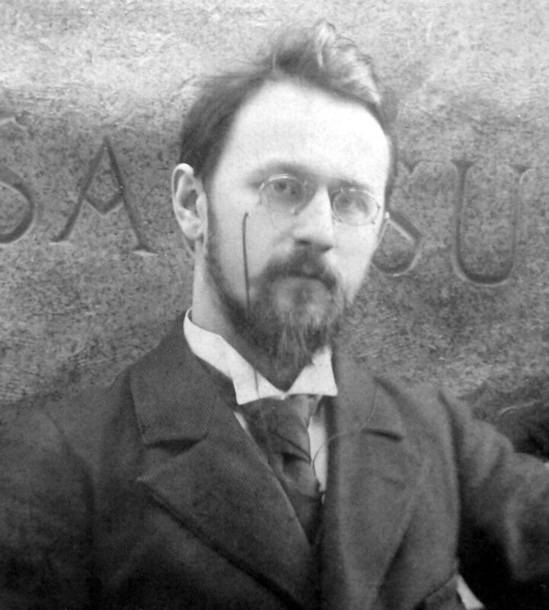
Агафонов Валериан Константинович
русский геолог, писатель и почвовед, участник революционного движения
В 1889 году окончил университет с отличием, был оставлен на кафедре для подготовки к профессорскому званию.
занимался минералогией и почвоведением под руководством В.В. Докучаева, Друг В.И. Вернадского.
В 1903 подготовил магистерскую диссертацию «К вопросу о поглощении света кристаллами и о плеохроизме в ультрафиолетовой части спектра»
Член Французского геологического и минералогического обществ, а также Международной ассоциации науки о почвах.

Slide 11

Причины эмиграции
В январе 1905 г. в знак протеста против «кровавого воскресенья» подал заявление об увольнении и публично вышел в отставку. С этого времени занялся активной революционной деятельностью
эмигрировал из России в 1906 году из-за преследования полиции, так как входил в партию социалистов-революционеров и редактировал ряд запрещённых цензурой газет и журналов.
В 1920 г. находился на территории Белого движения. Эмигрировал в париж.

Slide 12
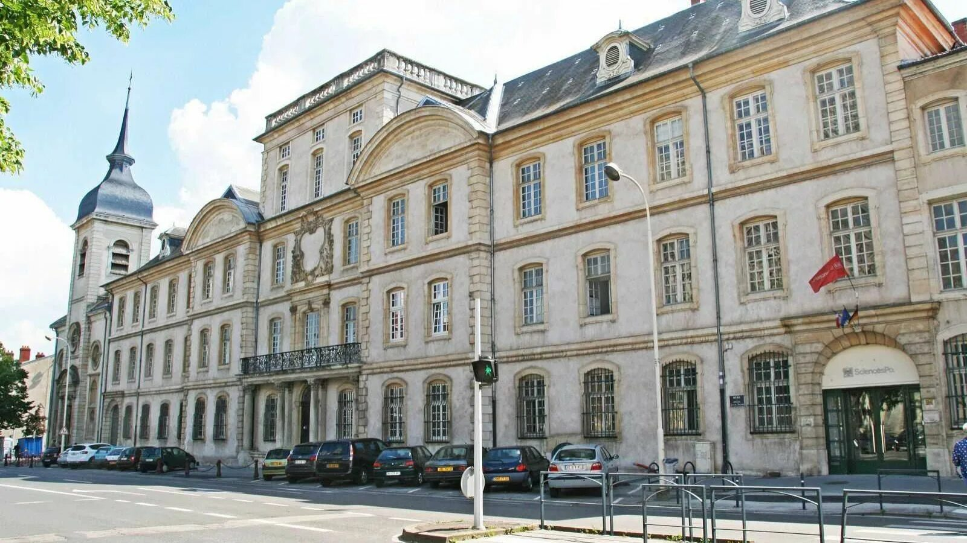
В каких странах проживал
После эмиграции до конца жизни проживал во франции.
член Совета директоров и правления Русского народного университета в Париже.
Создал научную школу почвоведения.
В 1935 г. возглавил Комиссию Сорбонны по составлению почвенной карты Африки.
Создал в Ницце Общество помощи русским.
Похоронен в ницце, франция.

